Slide 2
Une nouvelle plateforme numérique pour l’enseignement
Créée à l’UGA au Laboratoire d’Informatique de Grenoble
par des chercheurs de l’équipe « Modèles et Technologies pour l’Apprentissage Humain »
Permet aux étudiants de produire des rapports scientifiques / cahiers de labo
en travail collaboratif
supervisé par les enseignants

Slide 3
Un projet IDEX-formation
Test à grande échelle de LabNbook à l’UGA et à Grenoble-INP
Pour 2017-18 et 2018-19 : 22 UE participantes, 4500 étudiants de L1 à M2

Slide 4
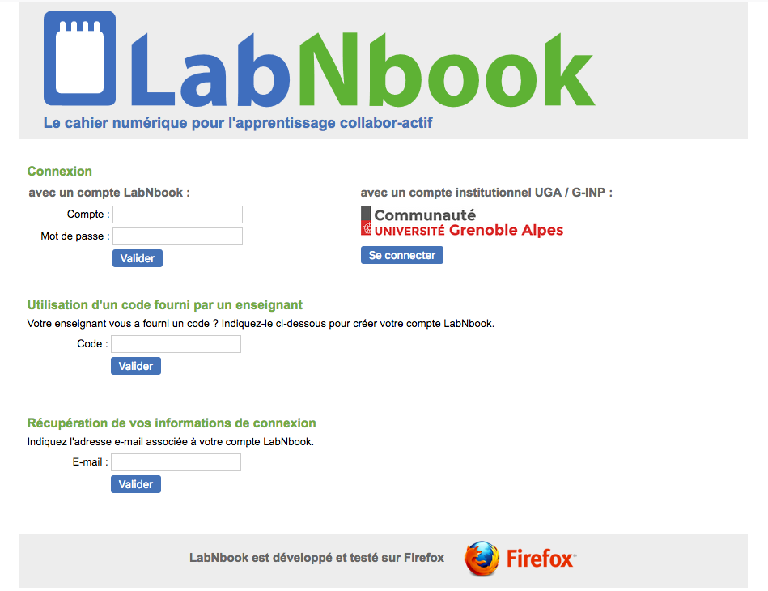
Adresse de la plateforme : uga.labnbook.fr
ou
Utiliser Firefox ou Chrome mais jamais Explorer ni Safari

Slide 5
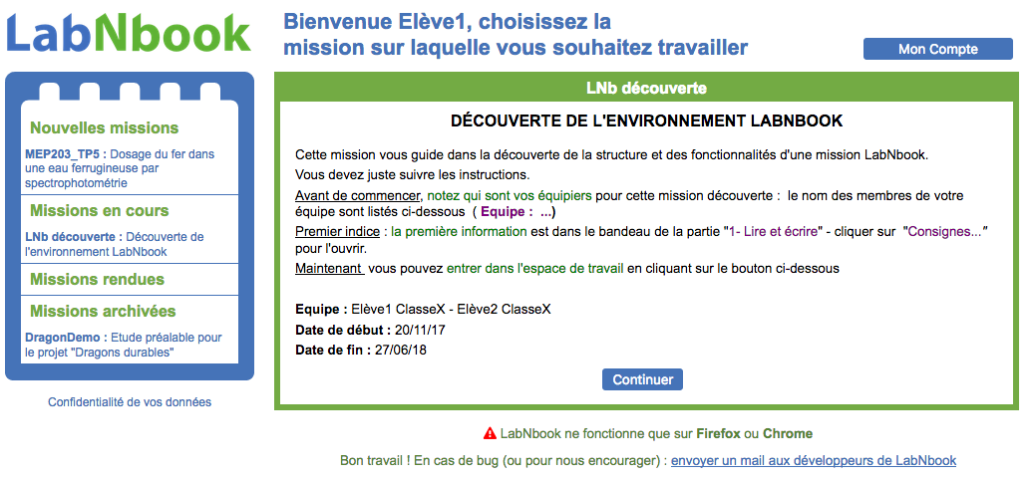
Page d’accueil
Infos perso
Déconnexion
Cliquer sur une mission pour afficher des informations
Votre rapport sera rendu automatiquement à cette date
Votre équipe pour cette mission
Entrer dans l’espace de travail de la mission : votre rapport

Slide 6
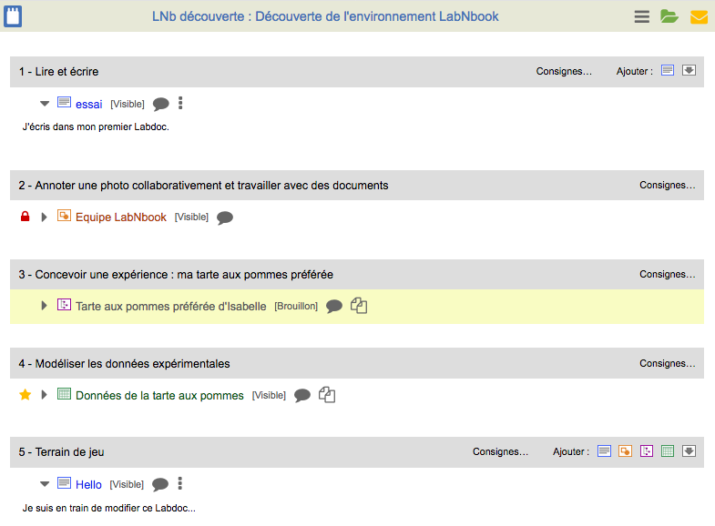
Espace de travail pour la mission de chaque équipe
Ressources
Menu principal
Messages
Retourner à la page d’accueil
Déplier / replier le LabDoc
Menu du LabDoc : éditer, dupliquer, supprimer…
Afficher / cacher la consigne
Commenter ce LabDoc (pour l’équipe)
Un co-équipier est en train de modifier ce LabDoc qui reste visible mais non éditable
Attention !!
Un LabDoc en mode brouillon n’est pas visible pour l’enseignant
Ajouter un LabDoc : texte, dessin, protocole, données
Ce LabDoc a été modifié par un co-équipier
Importer un LabDoc d’une autre mission (optionnel)

